Slide 1



Slide 2


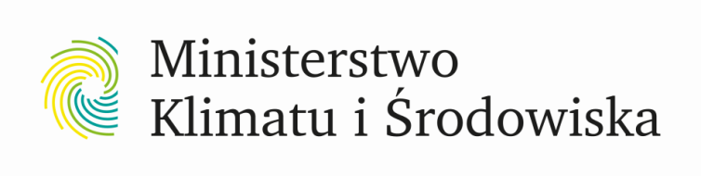
Produkt nr 1:
Linia do produkcji kostki wspornikowej do palet z paliwa alternatywnego RDF
Centrum Inżynierii Artur Kania
OPIS:
Głównym surowcem do produkcji kostki jest RDF, ale może być on mieszany/wzbogacany w takie odpady jak:
- odpady tekstylne,
- odpady z tworzyw sztucznych,
- włókno szklane,
- opakowania Tetra Pak,
- odpady drewnopochodne,
- guma,
- MDF,
- odpady wielomateriałowe będące mieszanką w/w materiałów oraz wielu innych.

Slide 3
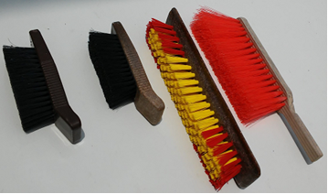
Produkt nr 2:
Produkcja nowoczesnego materiału kompozytowego z surowców poprodukcyjnych
Fundacja E_compositum
OPIS:
Produkcja nowoczesnego materiału kompozytowego z surowców poprodukcyjnych takich jak:
odpady drzewne,
szmaciane,
tektura/karton,
słoma.
Wdrożenie Know-How na bazie Patentów Polskich w technice produkcji artykułów AGD.
Innowacyjna i nowoczesna technologia w środowisku, biodegradowalna i bezodpadowa.

Slide 4
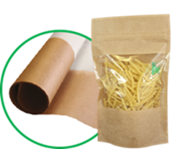
Produkt nr 3:
Opakowania wykonane w strukturze BIO LIGHT PLUS oraz BIO WINDOW PLUS
COFFEE SERVICE Sp. z o.o.
OPIS:
Opakowania wykonane w strukturze BIO LIGHT PLUS oraz BIO WINDOW PLUS to wynik własnych prac B+R Coffee Service. Ich produkcja odbywać się będzie w oparciu o własną technologię ich wytwarzania. W trakcie prowadzonych badań, przeprowadzono próbę, w której dobrze zgrzewalną folię biodegradowalną połączono z wysoce barierową folią na bazie celulozy. Udało się wyprodukować laminat o oczekiwanych właściwościach (BIO LIGHT PLUS) – opakowania wykazują wysoką barierowość, są w pełni transparentne, siła zgrzewu jest znacznie lepsza niż w przypadku opakowań BIO dostępnych w ofercie Spółki, a także opakowań z tworzywa sztucznego oraz istnieje możliwość wybiórczej laminacji z papierem.

Slide 5
Produkt nr 3:
Opakowania wykonane w strukturze BIO LIGHT PLUS oraz BIO WINDOW PLUS
COFFEE SERVICE Sp. z o.o.
Tym samym nowe opakowania to pierwsze na rynku krajowym opakowania, wykonane z materiału biodegradowalnego laminowanego, w skład którego wchodzą warstwy: dwie folie biodegradowalne (BIO LIGHT PLUS) oraz papier (warstwa zewnętrzna) i dwie warstwy folii biodegradowalnej (BIO WINDOW PLUS).
Cechy charakterystyczne nowych opakowań BIO:
a) w pełni biodegradowalne;
b) transparentne (umożliwiające atrakcyjną prezentację zapakowanego wewnątrz produktu);
c) z możliwością wybiórczej laminacji z papierem (zewnętrzna warstwa papier, opakowanie typu window);
d) o dobrych właściwościach barierowych na tlen i parę wodną;
e) charakteryzujące się dużą wytrzymałością (wysoka siła zgrzewów).

Slide 6
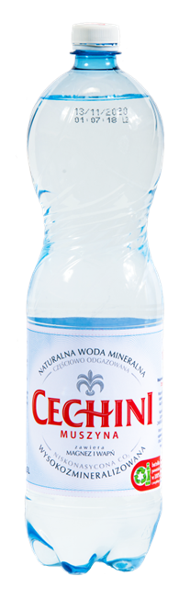
Produkt nr 4:
Cechini Muszyna – naturalna, wysokozmineralizowana woda w opakowaniu rPET, pojemność: 1,5L
Cechini Dystrybucja Sp. z o. o.
OPIS:
Cechini Muszyna – naturalna woda mineralna wysokozmineralizowana, niskonasycona o pojemności 1,5 l.
Sprzedawana w opakowaniu pochodzącym w 100% z recyklingu, nadającym się w 100% do recyklingu.
Woda wydobywana i rozlewana na terenie Uzdrowiska Muszyna, z ujęcia Cechini Muszyna (odwierty: Józef, Karolina, Marcin II, Anna, Anna II). W toku produkcji wodę poddano procesowi napowietrzania - częściowego odgazowania i filtracji. Woda niskonasycona dwutlenkiem węgla do stężenia 1500 mg/l CO2.

Slide 7
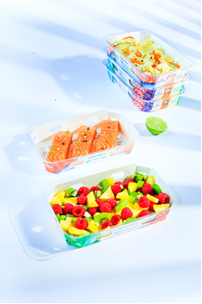
Produkt nr 5:
DUALIPACK
GUILLIN POLSKA Sp. z o.o.
OPIS:
Rozwijamy naszą działalność zgodnie z modelem gospodarczym, który szanuje człowieka i przyrodę. Co oznacza ochronę zasobów naturalnych, poprzez tworzenie opakowań w sposób odpowiedzialny i zrównoważony oraz przynależność gospodarki, która charakteryzuje się obiegiem zamkniętym. Wszystkie nasze opakowania są produkowane w Europie i spełniają najwyższe normy bezpieczeństwa i higieny związane z dopuszczeniem opakowań do kontaktu z żywnością. Swoją działalnością chronimy żywność i zdrowie konsumentów dzisiaj. Jednocześnie zapewniając naszym dzieciom czyli przyszłym pokoleniom lepsze jutro.
Dualipack to rozwiązanie higieniczne, estetyczne oraz ekologiczne. Jest to opakowanie do żywności w 100% do recyklingu, składające się z surowca RPET oraz kartonu z certyfikatem FSC. Jest to opakowanie z możliwością personalizacji, perfekcyjnie szczelne, bezpieczne i odporne na działanie wszelkich czynników zewnętrznych.

Slide 8
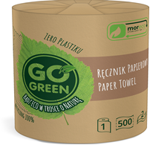
Produkt nr 6:
Linia artykułów higieniczno sanitarnych (ręczniki papierowe, papiery toaletowe) marki Go Green
Private Label Tissue Sp. z o.o.
OPIS:
Linia artykułów higieniczno sanitarnych marki Go Green to obecnie 5 artykułów:
1. Ręcznik papierowy Go Green (1 rolka, 500 listków, 2 warstwy)
2. Ręcznik papierowy Go Green (4 rolki, 51 listków, 3 warstwy)
3. Papier toaletowy Go Green (4 rolki, 150 listków, 2 warstwy)
4. Papier toaletowy Go Green (8 rolek, 150 listków, 2 warstwy)
5. Papier toaletowy Go Green (8 rolek, 150 listków, 3 warstwy)
Marka Go Green to innowacyjna na polskim rynku linia artykułów higieniczno – sanitarnych, do których wyprodukowania użyto 100% włókien celulozowych przetworzonych, czyli surowca pochodzącego w 100% z recyklingu (makulatura). W odróżnieniu od innych ręczników papierowych i papierów toaletowych dostępnych na rynku produkty GoGreen nie są pakowane w folię lecz naturalnie, czyli tylko i wyłącznie w papier.

Slide 9
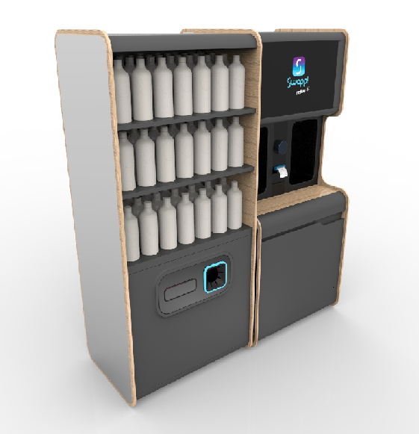
Produkt nr 7:
Maszyna vendingowa do dystrybucji produktów FMCG do swoich opakowań oraz model sprzedaży zakładający zwrot butelki wielokrotnego użytku
Swapp! Sp. z o.o.
OPIS:
Jest to nowy sposób sprzedaży detalicznej produktów FMCG (m.in. szampon, mydło w płynie, płyn do prania, itp) w obiegu zamkniętym, oparty o sieć automatów vendingowych, aplikację mobilną oraz pojemniki wielokrotnego użytku dla konsumentów.
Znacząco zmniejszy ilość produkowanych opakowań plastikowych i ułatwi branży FMCG dostosowanie do nowych regulacji prawnych ograniczających wykorzystanie tworzyw sztucznych. Pozwoli dotrzeć do klientów oczekujących ekologicznych rozwiązań.

Slide 10
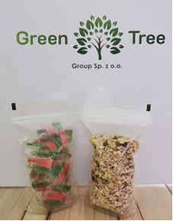
Produkt nr 8:
NatureBioFilm
Green Tree Group Sp. z.o.o.
OPIS:
Jeden z pierwszych na świecie laminatów barierowych z odnawialnych źródeł do tworzenia kompostowalnego opakowania na produkty spożywcze i przemysłowe.
Kompostowanie potwierdzone międzynarodowym certyfikatem DIN CERTCO 7H0177 potwierdza zgodność z parametrami kompostowania normy Europejskiej EN 13432;2000 . Fantastyczna alternatywa dla opakowań wykonanych z tradycyjnego plastiku. To co wyróżnia nasz produkt NatureBioFilm to oczywiście poza pochodzeniem z roślin, zdecydowanie parametry barierowe oraz odporność na temperaturę. NatureBioFilm idealnie komponuje się w zasady obiegu zamkniętego (cyrkular ekonomy) pochodząc od roślin zamykamy obieg na poziomie recyklingu organicznego. Zamieniamy takie opakowanie w co 2-wodę-Biomasę.
W ten sposób można tworzyć praktyczne, bezpieczne, inteligentne opakowania i jak najbardziej BIO.

Slide 11
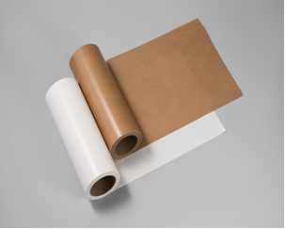
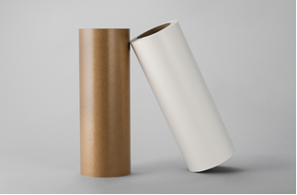
Produkt nr 9:
Papier z ekobarierą wodo i tłuszczoodporną
Transferdrukpapier Sp. Jawna Dolińska i Łabuz
OPIS:
Papier z ekologiczną barierą wodo i tłuszczoodporną z przeznaczeniem do kontaktu z żywnością. Produkt nadający się do recyklingu jest alternatywą dla papierów pokrytych foliami polietylenowymi. Bariera stwarza świetne warunki ochrony przed wilgocią i tłuszczem, papier z powodzeniem nadaje się do pakowania żywności zarówno mokrej jak i suchej: nasiona, herbatki, zioła, sałaty, fast food, wędliny, sushi, kawy, kubki do zimnych i gorących napoi, jednorazowe talerze i wiele innych produktów spożywczych.

Slide 12
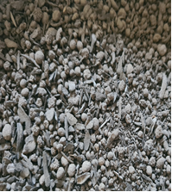
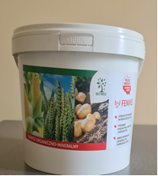
Produkt nr 10:
Nawóz organiczno-mineralny „FENIKS”
BIO-MED Spółka z ograniczoną odpowiedzialnością
OPIS:
Nawóz organiczno-mineralny Feniks powstał w oparciu o Gospodarkę Obiegu Zamkniętego. Jego skład jest połączeniem wyselekcjonowanych ustabilizowanych komunalnych osadów ściekowych, popiołu z biomasy oraz specjalnie dobranych bakterii promieniowców.
Powstał on przy współpracy z Uniwersytetem Rolniczym w Krakowie, uzyskując m.in. nagrodę „Firmowy Hit Roku 2020”, a zwieńczeniem prac nad powstaniem tego innowacyjnego produktu jest przyznana dotacja unijna przez Państwową Agencję Rozwoju Przedsiębiorczości. Dzięki obecności substancji organicznej w nawozie składniki mineralne w nim zawarte są lepiej przyswajalne do gleby, a także przez rośliny uprawne i mikroorganizmy glebowe. Stosowanie nawozu Feniks poprawia fizyczne i biologiczne właściwości gleby.

Slide 13
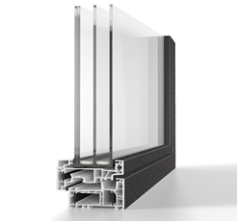
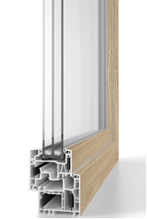
Produkt nr 11:
System okienny energeto neo
Aluplast Spółka z ograniczoną odpowiedzialnością
OPIS:
Najnowszy system okienny energeto neo to niezwykle atrakcyjna wzorniczo propozycja dla producentów okien. Prosty, symetryczny, kubistyczny kształt to wyróżnik systemu. Niemniej istotne było również zapewnienie doskonałych parametrów termoizolacyjnych oraz sprostanie wyzwaniom związanym ze zrównoważonym rozwojem. Stąd też w ramach systemu energeto neo zastosowano szereg innowacyjnych technologii i rozwiązań konstrukcyjnych, jak np.:
zmniejszenie głębokości zabudowy profili, co dzięki zastosowaniu alternatywnych rozwiązań pozwala uzyskać doskonałe parametry cieplne, analogiczne jak w „standardowych”, dużo szerszych systemach okiennych
zastąpienie wzmocnień stalowych wzmocnieniami kompozytowymi, które są współwytłaczane na etapie produkcji profili (poprawa właściwości cieplnych; zwiększona produktywność i redukcja zasobów u producentów okien)
technologia wklejania szyb w profile

Slide 14
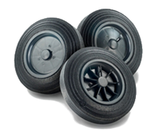
Produkt nr 12:
Kółko do kontenera na odpady
GPR Guma i Plastik Recycling Sp. z o.o.
OPIS:
Kółko do kontenera na odpady jest wyrobem finalnym wykonanym w całości z materiałów pochodzących z recyklingu. Felga kółka wykonana jest z re-granulatu HDPE, który powstał z odpadów opakowaniowych (nakrętek do butelek, innych opakowań), zaś oponka powstała z re-granulowanych, zużytych opon samochodowych. Kółka montowane są jako zespoły jezdne w kontenerach na śmieci służących do selektywnej zbiórki odpadów (System Pięciu Frakcji). Po zakończeniu cyklu życia kółko jest w 100% recyklingowalne poprzez demontaż oponki z felgi a następnie rozdrobnieniu każdego ze strumieni materiałowych ponownie do postaci re-granulatów, z których wcześniej powstały.

Slide 15
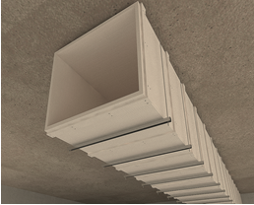
Produkt nr 13:
Innowacyjna płyta mcr Silboard
MERCOR S.A.
OPIS:
Innowacyjna płyta mcr Silboard ma potencjał ponad 100 zastosowań do ochrony przeciwpożarowej wszelkiego rodzaju obiektów budowlanych, zarówno użyteczności publicznej, przemysłowych, obiektów zabytkowych czy inteligentnych budynków. Zakres zastosowań płyty (głównie wewnątrz budynków i częściowo na zewnątrz) jest systematycznie rozszerzany.
Płyta mcr Silboard lekka i tworzona z naturalnych surowców nie obciąża w sposób znaczący konstrukcji budynku. Wśród najważniejszych jej przewag są: konkurencyjna grubość w porównaniu z dostępnymi systemami o zbliżonych parametrach, możliwość częściowej ekspozycji płyty na wpływ warunków atmosferycznych, odporność na korozję biologiczną, duża wytrzymałość mechaniczna oraz prosty montaż.

Slide 16
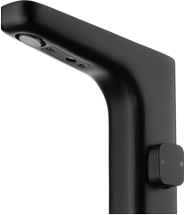
Produkt nr 14:
HIACYNT Bateria umywalkowa bezdotykowa z regulacją temperatury BQH_N29V
Deante Antczak Sp.j.
OPIS:
Umywalkowa bateria bezdotykowa (sensorowa) z kolekcji Hiacynt Nero to polski produkt, zaprojektowany przez Małgorzatę Petelicką. Zachwyca swoim efektownym matowoczarnym wykończeniem oraz nowoczesnym kształtem i funkcjonalnością. Charakteryzuje się dynamiczną formą, bowiem strzeliste łuki zrównoważone zostały prostymi formami. To bateria uniwersalna, która zawsze pozostaje w trendach. Wystarczy umieścić dłonie w zasięgu sensora znajdującego się w wylewce, a uruchomi się strumień wody. Jest to rozwiązanie zarówno higieniczne jak i ekologiczne. Bateria bezdotykowa przydatna jest również w miejscach użytku publicznego, gdzie szczególnie ważne jest utrzymanie wysokiego standardu higieny. Powłoka dekoracyjna baterii nanoszona jest w procesie kataforezy, który gwarantuje jej wyjątkową trwałość. Bateria zapakowana jest w ekologiczne opakowanie: biodegradowalne i przyjazne środowisku. Gwarancja oszczędności wody .

Slide 17
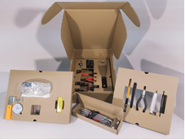
Produkt nr 15:
Wielopoziomowa skrzynka narzędziowa z tektury
POSkładani.pl A.T. Nowak Sp. J.
OPIS:
Pozwala na ograniczenie ilości zużywanych tworzyw sztucznych w transporcie i zabezpieczeniu produktów. Konstrukcja skrzyneczki na narzędzie pozwoliła ograniczyć ilość tworzywa aż 3 krotnie! Nie ma konieczności dodatkowego opakowania produktów w niebiodegradowalną piankę PUR. Wspaniały design, estetyka oraz praktyka łączą wszystko co ważne, aby opakowanie cieszyło oko i było bardzo funkcjonalne. Dzięki zastosowaniu kilku pięter, bez problemu pozwala wybrać narzędzie, które akurat potrzebujemy.

Slide 18
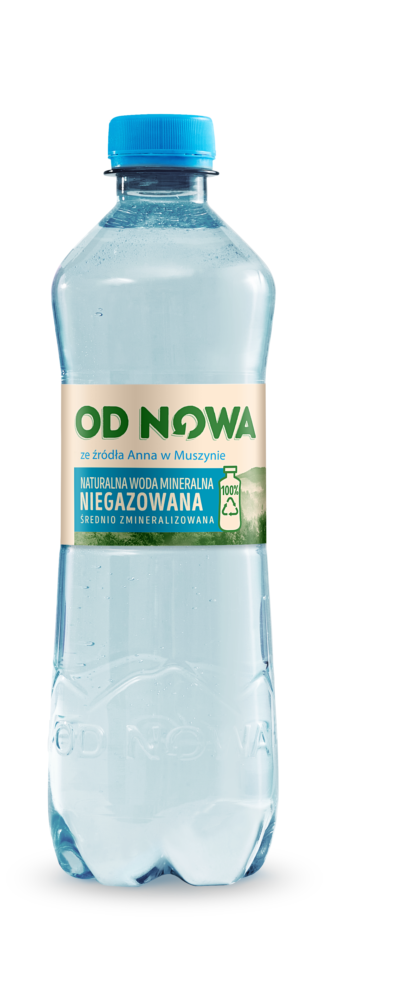
Produkt nr 16:
Woda mineralna Od Nowa, której opakowania - butelka i etykieta są wykonane w 100% z materiałów z recyklingu.
Żabka Polska Sp. z o.o.
OPIS:
Produktem finalnym jest woda mineralna Od Nowa, której opakowania - butelka i etykieta są wykonane w 100% z materiałów z recyklingu. Projekt polega na testowaniu gospodarki o obiegu zamkniętym poprzez wprowadzenie możliwości selektywnej zbiórki butelek PET w wybranych sklepach Żabka w Warszawie i Poznaniu. Zebrane butelki stanowią surowiec do stworzenia nowych opakowań wody pod marką własną sieci Żabka - „Od Nowa”. W projekcie biorą udział firmy z różnych obszarów - odbierające zebrany surowiec, recykler, producent opakowań sztucznych oraz producent wody mineralnej.

Slide 19
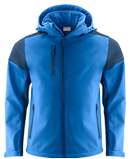
Produkt nr 17:
PRIME SOFTSHELL
TEXET POLAND Sp. z o.o.
OPIS:
Dwukolorowy softshell z odpinanym kapturem. Kontrastowy zamek z przodu na piersi i w bocznych kieszeniach. Regulowane zaczepy przy rękawach, elastyczne sznurki przy kapturze i szew na dole. Pullery do zamków również w kontrastowym kolorze, zamienne pullery można kupić osobno. Możliwość oderwania metki z logo oraz oddzielna tkana metka z rozmiarem ubrania. Certyfikowany przez Oeko-Tex 100 oraz Global Recycle Standard. Softshell zapakowany w biodegradowalną torbę z certyfikatem OK compost INDUSTRIAL oraz TÜV AUSTRIA. Parametry: WP 3000/ MVP 3000. 100% poliester z recyklingu. Przy produkcji zużywa się ok 16% mniej wody i obniża emisje Co2 o ok 17 % niż przy innych produkcjach tego typu.

Slide 20
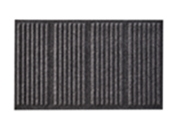
Produkt nr 18:
PANELE AKUSTYCZNE CELL
MARBET Sp. z o.o.
OPIS:
CELL to kolekcja paneli akustycznych projektu Macieja Karpiaka. W jej skład wchodzą zróżnicowane rozmiarowo, a zarazem komplementarne panele biurkowe, wolnostojące, ścienne, a także kurtyny sufitowe i ścianki akustyczne. Modułowość rozwiązania sprawia, że nasze produkty pasują do większości systemów mebli biurowych oraz pomieszczeń, poprawiając w nich akustykę i zwiększając komfort pracy. Produkty powstające pod marką MARBET FELT wykonane są z ekologicznego i innowacyjnego materiału powstającego z przetworzonych butelek PET.

Slide 21
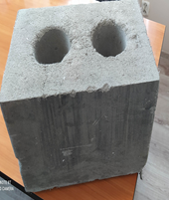
Produkt nr 19:
PERL BOX
Produkcyjno Handlowe Przedsiębiorstwo Tex – Bis Grzegorz Cieślarski
OPIS:
Bloczek ścienny o wymiarach 240x240x380mm, dźwiękoizolacyjny i termoizolacyjny wykonany z perlitu, surowca naturalnego, powulkanicznego. PERL BOX jest produktem lekkim, ale wytrzymałym. Posiada właściwości ognioodporne i grzybobójcze. Z bloczków PERL BOX można wznosić budynki rekordowo szybko. Budynki z PERL BOX nie wymagają wykonywania dodatkowego ocieplenia styropianem lub wełną z uwagi na pierwotne właściwości PERL BOX, tj. współczynnik przewodzenia ciepła λ(lambda) równy 0,095 W/(m²∙K). To właśnie współczynnik przenikania ciepła jest jednym z najważniejszych parametrów taniego i komfortowego budownictwa. Dzięki niskiemu współczynnikowi lambda PERL BOX może być stosowany do wznoszenia budynków zarówno energooszczędnych jak i pasywnych. Dodatkową zaletą produktu jest ograniczenie docierającego do wnętrza budynku hałasu z zewnątrz(mur z PERL BOX o gr. 10 cm pochłania 30 db hałasu).

Slide 22
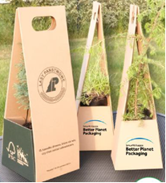
Produkt nr 20:
Opakowanie z tektury falistej Smurfit Kappa ETT
Smurfit Kappa Polska Sp. z o.o.
OPIS:
Opakowanie z tektury falistej Smurfit Kappa ETT w naturalnej barwie z jednokolorowym nadrukiem flexo – farby wodne.
Dostępne w dwóch wariantach wielkościowych, w zależności od gabarytu sadzonki (forma ukorzenienia i wysokość sadzonki).
Wygodna rączka i zabezpieczone ukorzenienie.
Produkt służy do ekspozycji oraz sprzedaży sadzonki. Sama hodowla roślin odbywa się w doniczkach produkcyjnych, które pozostają w szkółce do wielorazowego użytku.
Opakowanie poręczne i atrakcyjne w formie dla sadzonek drzew i krzewów jakie w akcjach społecznościowych i promocyjnych organizuje np. Przedsiębiorstwo Lasy Państwowe.

Slide 23
Produkt nr 21:
Domowy utylizator resztek kuchennych
- „SMART BUCKET - SMARTCARA”
INTEREKO BARBARA NIEMIEC - FALKUS
OPIS:
Domowy utylizator resztek kuchennych, to urządzenie które pozwala na przetworzenie w warunkach domowych wszelkich resztek kuchennych od ogryzka, aż po pozostałości z ryb i drobiu w tym kości, skóry, resztki mięsa, makaron, ryż, owoce i warzywa, itp.
Urządzenie dzięki swej konstrukcji i zastosowaniu bardzo dużej mocy pozwala na zmielenie, zmieszania oraz co najważniejsze pozbawienie wszelkich nieprzyjemnych zapachów, jak również wysuszenie i redukcję objętości do nawet 90% w czasie do 3 godzin w/w odpadów. Zastosowane w nim systemy podgrzewania, chłodzenia oraz potrójnej filtracji za pomocą filtra węglowego umożliwia ograniczenie objętości odpadów kuchennych poprzez wysuszenie – redukcję wody i odorów o 90% ich całkowitej masy. Produkt nadaje się do użytku w gospodarstwach domowych i zasilany jest zwykłą energią elektryczną 230v / 50hz.

Slide 24
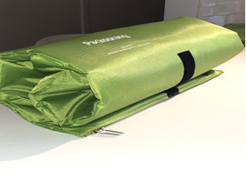
Produkt nr: 22
Packoorang – wielorazowa torba wysyłkowa
ANNA DESOGUS
OPIS:
Packoorang to wielorazowa torba wysyłkowa zastępująca jednorazowe opakowania. Torba może być używana w następujących kontekstach: wysyłki wewnątrz firmy, wysyłki pomiędzy firmami, B2B, wysyłki do klientów indywidualnych (online / ecommerce)
Nie ma potrzeby wykorzystywania wypełniaczy, jak bąbelkowa folia czy też styropianowy groszek, gdyż torbę zwija się tak by dopasowała się do zawartości – nie ma w środku wolnego miejsca i to co wewnątrz jest dodatkowo ochronione.
Zasady działania torby w ecommerce:
- przy zakupie klient ma opcje opakowania wielorazowego i uiszcza kaucje
- po otrzymaniu produktu klient oddaje torbe i otrzymuje z powrotem kaucje (oraz np. punkty lojalnościowe bądź inny bonus)
- torba jest sprawdzana, myta i wraca do obiegu – może być tak wykorzystana co najmniej 100 razy!

Slide 25
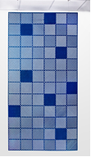
Produkt nr: 23
Kurtyna akustyczna wzór Checker
NoEcho Spółka z ograniczoną odpowiedzialnością
OPIS:
Checker to ażurowa kurtyna akustyczna.
Oprócz funkcji pochłaniania dźwięku, służy do wydzielenia stref we wnętrzu. Jest lekka i łatwa w montażu. Pozwala na przenikanie światła i daje nieograniczone możliwości personalizacji. Dostępna w 36 kolorach.

Slide 26
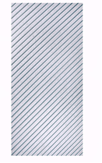
Produkt nr: 24
Panel ścienny akustyczny Kolekcja Duplex wzór Linea
NoEcho Spółka z ograniczoną odpowiedzialnością
OPIS:
Duplex to kolekcja wielkoformatowych paneli.
Panel składa się z dwóch warstw a oryginalne, liniowe wzory, dowolne połączenie kolorystyczne tworzą głęboki efekt 3d.
Wysoki współczynnik pochłaniania dźwięku, trwałość, trudnopalność, ekologia a do tego nietuzinkowy design pozwalają na stworzenie efektownych aranżacji.

Slide 27
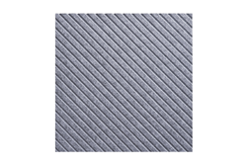
Produkt nr: 25
Panel akustyczny ścienny kolekcja Complete
NoEcho Spółka z ograniczoną odpowiedzialnością
OPIS:
Complete to seria wielkoformatowych paneli akustycznych z filcu PET.
Modułowe panele Complete oferowane są w 36 kolorach; można je łączyć w pionie lub w poziomie, ponadto dostępne są też wzory z ryflowaniem, które są subtelnym, dekoracyjnym akcentem we wnętrzu. Z uwagi na duży format, są one najczęściej wybierane do wyciszania całych ścian np. w salach konferencyjnych. Wyciszają pomieszczenie Tworząc przyjazne środowisko do pracy.

Slide 28
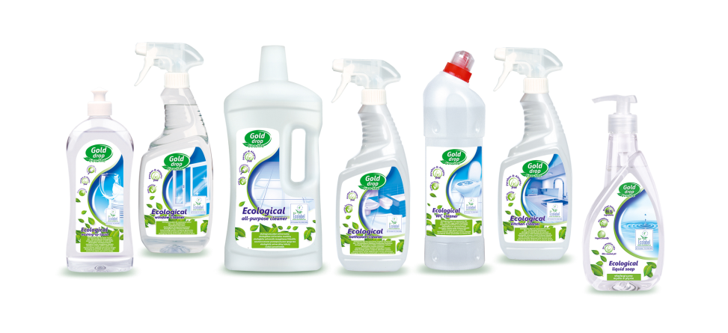
Produkt nr: 26
Eco Line – seria produktów ekologicznych
Gold Drop Sp. z o.o.
OPIS:
Receptury ekologicznych produktów czyszczących oparte są na surowcach pochodzenia naturalnego, które poddane bardzo rygorystycznym wymaganiom zapewniają, że produkt jest przyjazny dla środowiska.
DELIKATNY ZAPACH
Specjalne kompozycje zapachowe nadają produktom delikatny i przyjemny zapach.

Slide 29
Produkt nr: 26
Eco Line – seria produktów ekologicznych
Gold Drop Sp. z o.o.
SUROWCE
Odpowiednio dobrane surowce zapewniają wysoką skuteczność czyszczenia jak również zminimalizowane oddziaływanie na środowisko. Użyte do produkcji surowce ulegają biodegradacji tlenowej i beztlenowej. Ponadto są to produkty bez barwników, a użyte łagodne konserwanty skutecznie je zabezpieczają.
WYSOKA SKUTECZNOŚĆ
Dedykowane formuły sprawiają, że produkty są skuteczne w działaniu i usuwają nawet bardzo trudne zabrudzenia, co potwierdzają pozytywne opinie naszych Klientów.
PRZYJAZNA WEGANOM
Seria Eco Line jest przyjazna weganom, gdyż nie zawiera surowców pochodzenia zwierzęcego oraz nie jest testowana na zwierzętach.
RECYKLING
Wszystkie elementy opakowań nadają się do recyklingu. Obecne trwają prace nad wprowadzeniem opakowań pochodzących z surowców wtórnych /RPET, RHDPE/.

